Slide 1
Môn : Tập làm văn
1. KIỂM TRA BÀI CŨ:
Em hãy đọc đoạn văn mình đã sửa chữa và viết lại ở nhà ?

Slide 2
Môn : Tập làm văn
Bài : Cấu tạo bài văn miêu tả cây cối
I. NHẬN XÉT
Bãi ngô

Slide 3
Môn : Tập làm văn
Bài : Cấu tạo bài văn miêu tả cây cối
Đọc bài sau đây. Xác định các đoạn văn và nội dung của từng đoạn.
Bãi ngô
Bãi ngô quê em ngày càng xanh tốt. Mới dạo nào những cây ngô còn lấm tấm như mạ non. Thế mà chỉ ít lâu sau, ngô đã thành cây rung rung trước gió và ánh nắng. Những lá ngô rộng dài, trổ ra mạnh mẽ, nõn nà.
Trên ngọn, một thứ búp như kết bằng nhung và phấn vươn lên. Những đàn bướm trắng, bướm vàng bay đến, thoáng đỗ rồi bay đi. Núp trong cuống lá, những búp ngô non nhú lên và lớn dần. Mình có nhiều khía vàng vàng và những sợi tơ hung hung bọc trong làn áo mỏng óng ánh.
Trời nắng chang chang, tiếng tu hú gần xa ran ran. Hoa ngô xơ xác như cỏ may. Lá ngô quắt lại rủ xuống. Những bắp ngô đã mập và chắc, chỉ còn chờ tay người đến bẻ mang về.
Nguyên Hồng

Slide 4
Môn : Tập làm văn
Bài : Cấu tạo bài văn miêu tả cây cối
Đọc bài sau đây. Xác định các đoạn văn và nội dung của từng đoạn.
Đoạn 1
Bãi ngô
Bãi ngô quê em ngày càng xanh tốt. Mới dạo nào những cây ngô còn lấm tấm như mạ non. Thế mà chỉ ít lâu sau, ngô đã thành cây rung rung trước gió và ánh nắng. Những lá ngô rộng dài, trổ ra mạnh mẽ, nõn nà.
Trên ngọn, một thứ búp như kết bằng nhung và phấn vươn lên. Những đàn bướm trắng, bướm vàng bay đến, thoáng đỗ rồi bay đi. Núp trong cuống lá, những búp ngô non nhú lên và lớn dần. Mình có nhiều khía vàng vàng và những sợi tơ hung hung bọc trong làn áo mỏng óng ánh.
Trời nắng chang chang, tiếng tu hú gần xa ran ran. Hoa ngô xơ xác như cỏ may. Lá ngô quắt lại rủ xuống. Những bắp ngô đã mập và chắc, chỉ còn chờ tay người đến bẻ mang về.
Nguyên Hồng

Slide 5
Môn : Tập làm văn
Bài : Cấu tạo bài văn miêu tả cây cối
Đọc bài sau đây. Xác định các đoạn văn và nội dung của từng đoạn.
Bãi ngô
Bãi ngô quê em ngày càng xanh tốt. Mới dạo nào những cây ngô còn lấm tấm như mạ non. Thế mà chỉ ít lâu sau, ngô đã thành cây rung rung trước gió và ánh nắng. Những lá ngô rộng dài, trổ ra mạnh mẽ, nõn nà.
Đoạn 1
Giới thiệu bao quát về bãi ngô, tả cây ngô từ khi còn lấm tấm như mạ non đến khi trở thành những cây ngô lá rộng dài, nõn nà.

Slide 6
Môn : Tập làm văn
Bài : Cấu tạo bài văn miêu tả cây cối
Đọc bài sau đây. Xác định các đoạn văn và nội dung của từng đoạn.
Bãi ngô
Bãi ngô quê em ngày càng xanh tốt. Mới dạo nào những cây ngô còn lấm tấm như mạ non. Thế mà chỉ ít lâu sau, ngô đã thành cây rung rung trước gió và ánh nắng. Những lá ngô rộng dài, trổ ra mạnh mẽ, nõn nà.
Trên ngọn, một thứ búp như kết bằng nhung và phấn vươn lên. Những đàn bướm trắng, bướm vàng bay đến, thoáng đỗ rồi bay đi. Núp trong cuống lá, những búp ngô non nhú lên và lớn dần. Mình có nhiều khía vàng vàng và những sợi tơ hung hung bọc trong làn áo mỏng óng ánh.
Đoạn 2
Trời nắng chang chang, tiếng tu hú gần xa ran ran. Hoa ngô xơ xác như cỏ may. Lá ngô quắt lại rủ xuống. Những bắp ngô đã mập và chắc, chỉ còn chờ tay người đến bẻ mang về.
Nguyên Hồng

Slide 7
Môn : Tập làm văn
Bài : Cấu tạo bài văn miêu tả cây cối
Đọc bài sau đây. Xác định các đoạn văn và nội dung của từng đoạn.
Bãi ngô
Trên ngọn, một thứ búp như kết bằng nhung và phấn vươn lên. Những đàn bướm trắng, bướm vàng bay đến, thoáng đỗ rồi bay đi. Núp trong cuống lá, những búp ngô non nhú lên và lớn dần. Mình có nhiều khía vàng vàng và những sợi tơ hung hung bọc trong làn áo mỏng óng ánh.
Đoạn 2
Tả hoa ngô và búp ngô ở giai đoạn đơm hoa kết trái.

Slide 8
Môn : Tập làm văn
Bài : Cấu tạo bài văn miêu tả cây cối
Đọc bài sau đây. Xác định các đoạn văn và nội dung của từng đoạn.
Bãi ngô
Bãi ngô quê em ngày càng xanh tốt. Mới dạo nào những cây ngô còn lấm tấm như mạ non. Thế mà chỉ ít lâu sau, ngô đã thành cây rung rung trước gió và ánh nắng. Những lá ngô rộng dài, trổ ra mạnh mẽ, nõn nà.
Trên ngọn, một thứ búp như kết bằng nhung và phấn vươn lên. Những đàn bướm trắng, bướm vàng bay đến, thoáng đỗ rồi bay đi. Núp trong cuống lá, những búp ngô non nhú lên và lớn dần. Mình có nhiều khía vàng vàng và những sợi tơ hung hung bọc trong làn áo mỏng óng ánh.
Trời nắng chang chang, tiếng tu hú gần xa ran ran. Hoa ngô xơ xác như cỏ may. Lá ngô quắt lại rủ xuống. Những bắp ngô đã mập và chắc, chỉ còn chờ tay người đến bẻ mang về.
Nguyên Hồng
Đoạn 3

Slide 9
Môn : Tập làm văn
Bài : Cấu tạo bài văn miêu tả cây cối
Đọc bài sau đây. Xác định các đoạn văn và nội dung của từng đoạn.
Bãi ngô
Trời nắng chang chang, tiếng tu hú gần xa ran ran. Hoa ngô xơ xác như cỏ may. Lá ngô quắt lại rủ xuống. Những bắp ngô đã mập và chắc, chỉ còn chờ tay người đến bẻ mang về.
Nguyên Hồng
Đoạn 3
Tả hoa ngô và lá ngô giai đoạn bắp ngô đã mập và chắc có thể thu hoạch được.

Slide 10
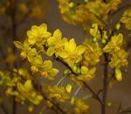
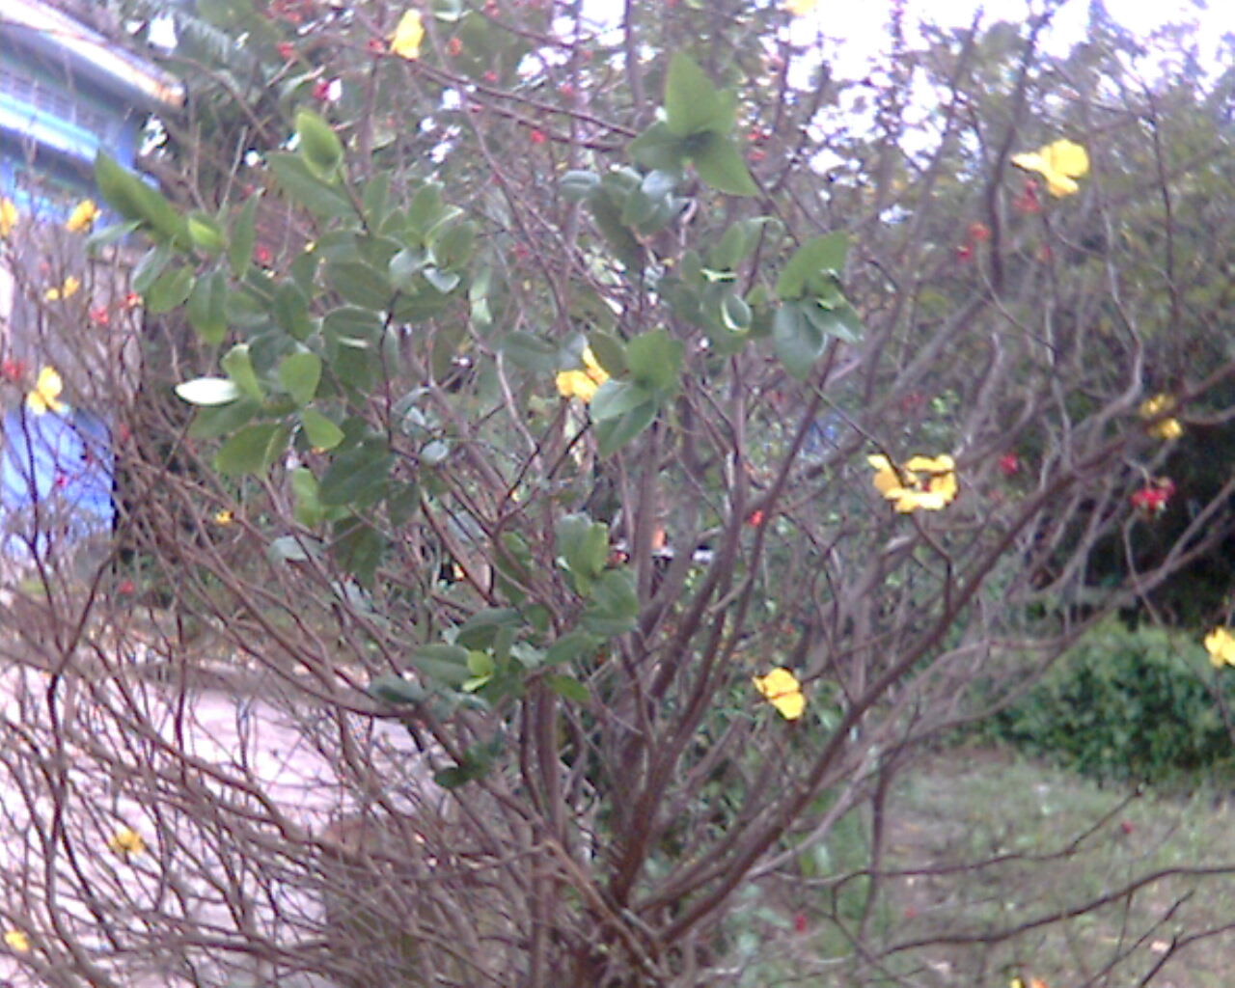
Môn : Tập làm văn
Bài : Cấu tạo bài văn miêu tả cây cối
I. NHẬN XÉT

Slide 11
Môn : Tập làm văn
Bài : Cấu tạo bài văn miêu tả cây cối
2. Đọc lại bài Cây mai tứ quý. Trình tự miêu tả trong bài ấy có điểm gì khác bài Bãi ngô ?
Cây mai tứ quý
Cây mai cao trên hai mét, dáng thanh, thân thẳng như thân trúc. Tán tròn tự nhiên xoè rộng ở phần gốc, thu dần thành một điểm ở đỉnh ngọn. Gốc lớn bằng bắp tay, cành vươn đều, nhánh nào cũng rắn chắc.
Mai tứ quý nở bốn mùa, cánh hoa vàng thẫm xếp làm ba lớp. Năm cánh dài đỏ tía như ức gà chọi, đỏ suốt từ đời hoa sang đời kết trái. Trái kết màu chín đậm, óng ánh như những hạt cườm đính trên tầng áo lá lúc nào cũng xum xuê một màu xanh chắc bền.
Đứng bên cây ngắm hoa, xem lá, ta thầm cảm phục cái mầu nhiệm của tạo vật trong sự hào phóng và lo xa : đã có mai vàng rực rỡ góp với muôn hoa ngày Tết, lại có mai tứ quý cần mẫn, thịnh vượng quanh năm.
Theo Nguyễn Vũ Tiềm

Slide 12
Môn : Tập làm văn
Bài : Cấu tạo bài văn miêu tả cây cối
2. Đọc lại bài Cây mai tứ quý. Trình tự miêu tả trong bài ấy có điểm gì khác bài Bãi ngô ?
Cây mai tứ quý
Cây mai cao trên hai mét, dáng thanh, thân thẳng như thân trúc. Tán tròn tự nhiên xoè rộng ở phần gốc, thu dần thành một điểm ở đỉnh ngọn. Gốc lớn bằng bắp tay, cành vươn đều, nhánh nào cũng rắn chắc.
Đoạn 1
Mai tứ quý nở bốn mùa, cánh hoa vàng thẫm xếp làm ba lớp. Năm cánh dài đỏ tía như ức gà chọi, đỏ suốt từ đời hoa sang đời kết trái. Trái kết màu chín đậm, óng ánh như những hạt cườm đính trên tầng áo lá lúc nào cũng xum xuê một màu xanh chắc bền.
Đứng bên cây ngắm hoa, xem lá, ta thầm cảm phục cái mầu nhiệm của tạo vật trong sự hào phóng và lo xa : đã có mai vàng rực rỡ góp với muôn hoa ngày Tết, lại có mai tứ quý cần mẫn, thịnh vượng quanh năm.
Theo Nguyễn Vũ Tiềm

Slide 13
Môn : Tập làm văn
Bài : Cấu tạo bài văn miêu tả cây cối
2. Đọc lại bài Cây mai tứ quý. Trình tự miêu tả trong bài ấy có điểm gì khác bài Bãi ngô ?
Cây mai tứ quý
Cây mai cao trên hai mét, dáng thanh, thân thẳng như thân trúc. Tán tròn tự nhiên xoè rộng ở phần gốc, thu dần thành một điểm ở đỉnh ngọn. Gốc lớn bằng bắp tay, cành vươn đều, nhánh nào cũng rắn chắc.
Đoạn 1
Giới thiệu về cây mai, tả bao quát về cây mai ( chiều cao, dáng, thân, tán, gốc, cành, nhánh.)

Slide 14
Môn : Tập làm văn
Bài : Cấu tạo bài văn miêu tả cây cối
2. Đọc lại bài Cây mai tứ quý. Trình tự miêu tả trong bài ấy có điểm gì khác bài Bãi ngô ?
Cây mai tứ quý
Cây mai cao trên hai mét, dáng thanh, thân thẳng như thân trúc. Tán tròn tự nhiên xoè rộng ở phần gốc, thu dần thành một điểm ở đỉnh ngọn. Gốc lớn bằng bắp tay, cành vươn đều, nhánh nào cũng rắn chắc.
Mai tứ quý nở bốn mùa, cánh hoa vàng thẫm xếp làm ba lớp. Năm cánh dài đỏ tía như ức gà chọi, đỏ suốt từ đời hoa sang đời kết trái. Trái kết màu chín đậm, óng ánh như những hạt cườm đính trên tầng áo lá lúc nào cũng xum xuê một màu xanh chắc bền.
Đoạn 2
Đứng bên cây ngắm hoa, xem lá, ta thầm cảm phục cái mầu nhiệm của tạo vật trong sự hào phóng và lo xa : đã có mai vàng rực rỡ góp với muôn hoa ngày Tết, lại có mai tứ quý cần mẫn, thịnh vượng quanh năm.
Theo Nguyễn Vũ Tiềm

Slide 15
Môn : Tập làm văn
Bài : Cấu tạo bài văn miêu tả cây cối
2. Đọc lại bài Cây mai tứ quý. Trình tự miêu tả trong bài ấy có điểm gì khác bài Bãi ngô ?
Cây mai tứ quý
Mai tứ quý nở bốn mùa, cánh hoa vàng thẫm xếp làm ba lớp. Năm cánh dài đỏ tía như ức gà chọi, đỏ suốt từ đời hoa sang đời kết trái. Trái kết màu chín đậm, óng ánh như những hạt cườm đính trên tầng áo lá lúc nào cũng xum xuê một màu xanh chắc bền.
Đoạn 2
Tả kĩ cánh hoa, quả mai.

Slide 16
Môn : Tập làm văn
Bài : Cấu tạo bài văn miêu tả cây cối
2. Đọc lại bài Cây mai tứ quý. Trình tự miêu tả trong bài ấy có điểm gì khác bài Bãi ngô ?
Cây mai tứ quý
Cây mai cao trên hai mét, dáng thanh, thân thẳng như thân trúc. Tán tròn tự nhiên xoè rộng ở phần gốc, thu dần thành một điểm ở đỉnh ngọn. Gốc lớn bằng bắp tay, cành vươn đều, nhánh nào cũng rắn chắc.
Mai tứ quý nở bốn mùa, cánh hoa vàng thẫm xếp làm ba lớp. Năm cánh dài đỏ tía như ức gà chọi, đỏ suốt từ đời hoa sang đời kết trái. Trái kết màu chín đậm, óng ánh như những hạt cườm đính trên tầng áo lá lúc nào cũng xum xuê một màu xanh chắc bền.
Đứng bên cây ngắm hoa, xem lá, ta thầm cảm phục cái mầu nhiệm của tạo vật trong sự hào phóng và lo xa : đã có mai vàng rực rỡ góp với muôn hoa ngày Tết, lại có mai tứ quý cần mẫn, thịnh vượng quanh năm.
Theo Nguyễn Vũ Tiềm
Đoạn 3

Slide 17
Môn : Tập làm văn
Bài : Cấu tạo bài văn miêu tả cây cối
2. Đọc lại bài Cây mai tứ quý. Trình tự miêu tả trong bài ấy có điểm gì khác bài Bãi ngô ?
Cây mai tứ quý
Đoạn 3
Đứng bên cây ngắm hoa, xem lá, ta thầm cảm phục cái mầu nhiệm của tạo vật trong sự hào phóng và lo xa : đã có mai vàng rực rỡ góp với muôn hoa ngày Tết, lại có mai tứ quý cần mẫn, thịnh vượng quanh năm.
Theo Nguyễn Vũ Tiềm
Cảm nghĩ của người miêu tả.

Slide 18
Môn : Tập làm văn
Bài : Cấu tạo bài văn miêu tả cây cối
Khác nhau
Bài văn miêu tả bãi ngô theo trình tự nào ?
Bài văn miêu tả bãi ngô theo từng thời kì phát triển của cây ngô.
Bài văn miêu tả cây mai tứ quý theo trình tự nào ?
Bài văn miêu tả cây mai tứ quý theo từng bộ phận của cây.
Giống nhau
Bài cây mai tứ quý và bài bãi ngô cùng tả về cây cối và đều có 3 phần : Mở bài, thân bài, kết bài.

Slide 19
Môn : Tập làm văn 4
Bài : Cấu tạo bài văn miêu tả cây cối
- Bài văn miêu tả cây cối thường có mấy phần ?
3 phần:
+ Mở bài : Tả hoặc giới thiệu bao quát về cây định tả.
+ Thân bài : Tả từng bộ phận của cây hoặc tả từng thời kì phát triển của cây.
+ Kết bài : Nêu ích lợi của cây, ấn tượng đặc biệt hoặc tình cảm của người tả với cây.

Slide 20
Môn : Tập làm văn
Bài : Cấu tạo bài văn miêu tả cây cối
II. GHI NHỚ: Bài văn miêu tả cây cối thường có ba phần
+ Mở bài : Tả hoặc giới thiệu bao quát về cây.
+ Thân bài : Tả từng bộ phận của cây hoặc tả từng thời kì phát triển của cây.
+ Kết bài : Nêu ích lợi của cây, ấn tượng đặc biệt hoặc tình cảm của người tả với cây.

Slide 21
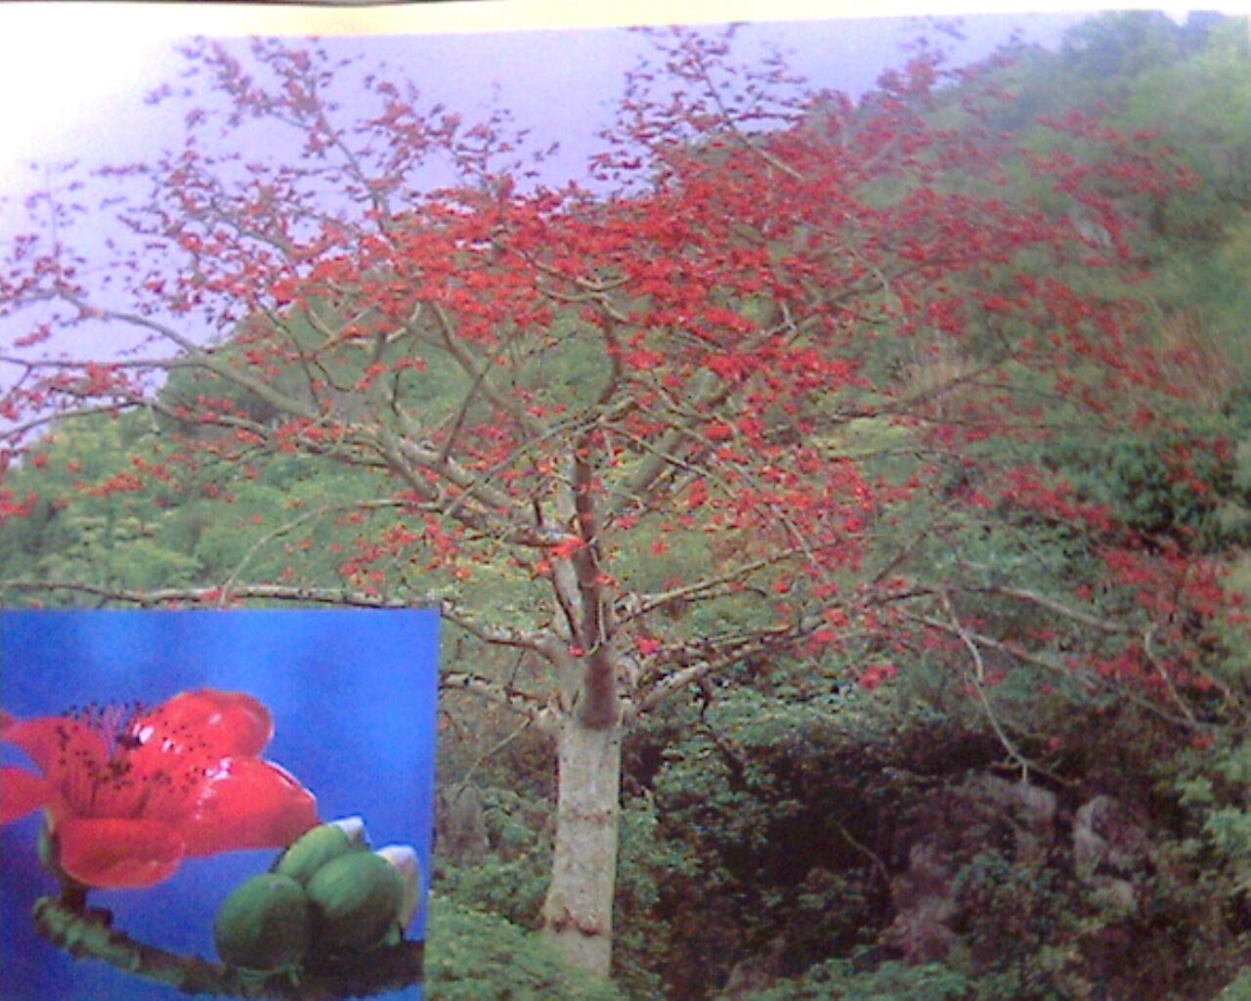
Môn : Tập làm văn
Bài : Cấu tạo bài văn miêu tả cây cối
III. LUYỆN TẬP
Cây gạo

Slide 22
Môn : Tập làm văn
Bài : Cấu tạo bài văn miêu tả cây cối
III. LUYỆN TẬP
1. Đọc bài văn sau và cho biết cây gạo được miêu tả theo trình tự như thế nào ?
Cây gạo
Cây gạo già mỗi năm lại trở lại tuổi xuân, cành nặng trĩu những hoa đỏ mọng và đầy tiếng chim hót. Chỉ cần một làn gió nhẹ hay một đôi chim mới đến là có ngay mấy bông gạo lìa cành. Những bông hoa rơi từ trên cao, đài hoa nặng chúi xuống, những cánh hoa đỏ rực quay tít như chong chóng nom thật đẹp.
Hết mùa hoa, chim chóc cũng vãn. Cây gạo chấm dứt những ngày tưng bừng ồn ã, lại trở về với dáng vẻ xanh mát, trầm tư. Cây đứng im cao lớn, hiền lành, làm tiêu cho những con đò cập bến và cho những đứa con về thăm quê mẹ.
Ngày tháng đi thật chậm mà cũng thật nhanh. Những bông hoa đỏ ngày nào đã trở thành những quả gạo múp míp, hai đầu thon vút như con thoi. Sợi bông trong quả đầy dần, căng lên;những mảnh vỏ tách ra cho các múi bông nở đều, chín như nồi cơm chín đội vung mà cười, trắng loá. Cây gạo như treo rung rinh hàng ngàn nồi cơm gạo mới.
Theo Vũ Tú Nam

Slide 23
Môn : Tập làm văn
Bài : Cấu tạo bài văn miêu tả cây cối
III. LUYỆN TẬP
1. Đọc bài văn sau và cho biết cây gạo được miêu tả theo trình tự như thế nào ?
Bài văn miêu tả cây gạo theo từng thời kì phát triển trong 1 năm, từ lúc ra hoa cho tới khi kết quả.

Slide 24
Môn : Tập làm văn
Bài : Cấu tạo bài văn miêu tả cây cối
III. LUYỆN TẬP
2. Lập dàn ý miêu tả một cây ăn quả quen thuộc theo một trong hai cách đã học :
a) Tả lần lượt từng bộ phận của cây.
b) Tả lần lượt từng thời kì phát triển của cây.
Em hãy nêu tên một số loài cây ăn quả quen thuộc ?

Slide 25
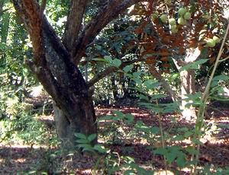
Môn : Tập làm văn THẢO LUẬN NHÓM
Bài : Cấu tạo bài văn miêu tả cây cối

Slide 26
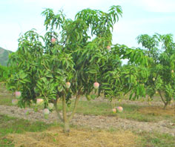
Môn : Tập làm văn
Bài : Cấu tạo bài văn miêu tả cây cối

Slide 27
Môn : Tập làm văn 4
Bài : Cấu tạo bài văn miêu tả cây cối

Slide 28
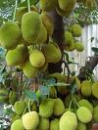
Môn : Tập làm văn
Bài : Cấu tạo bài văn miêu tả cây cối

Slide 29
Môn : Tập làm văn
Bài : Cấu tạo bài văn miêu tả cây cối
III. LUYỆN TẬP
(Tả theo từng bộ phận của cây.)
Dàn ý miêu tả Cây chuối
a ) Mở bài : Cây chuối đang có buồng ở vườn nhà em.
b ) Thân bài :
+ Tả bao quát : Cây chuối to, cao mọc thành bụi xanh tốt.
+ Tả chi tiết :
- Rễ như con giun bám vào đất.
- Gốc phình to hơn thân.
- Thân xốp nhẵn bóng như cột đình, có màu đỏ tía.
- Lá to và dài. Lá già màu xanh thẫm, lá non xanh nõn, lá khô héo rũ xuống thân.
- Hoa chuói lúc mới ra nhọn, chỉa thẳng lên trời.
- Buồng chuối dài to, trĩu xuống.
- Quả chuối như ngón tay úp sát vào nhau.
- Chuối chín ăn ngon và bổ.
c ) Kết luận : Cây chuối có nhiều lợi ích, lá dùng để gói bánh, quả để ăn, thân cây là thức ăn của lợn

Slide 30
Môn : Tập làm văn
Bài : Cấu tạo bài văn miêu tả cây cối
III. LUYỆN TẬP
(Tả theo từng bộ phận của cây.)
Dàn ý miêu tả Cây chuối
a ) Mở bài : Cây chuối đang có buồng ở vườn nhà em.
b ) Thân bài :
+ Tả bao quát : Cây chuối to, cao mọc thành bụi xanh tốt.
+ Tả chi tiết :
- Rễ như con giun bám vào đất.
- Gốc phình to hơn thân.
- Thân xốp nhẵn bóng như cột đình, có màu đỏ tía.
- Lá to và dài. Lá già màu xanh thẫm, lá non xanh nõn, lá khô héo rũ xuống thân.
- Hoa chuói lúc mới ra nhọn, chỉa thẳng lên trời.
- Buồng chuối dài to, trĩu xuống.
- Quả chuối như ngón tay úp sát vào nhau.
- Chuối chín ăn ngon và bổ.
c ) Kết luận : Cây chuối có nhiều lợi ích, lá dùng để gói bánh, quả để ăn, thân cây là thức ăn của lợn

Slide 31
Môn : Tập làm văn
Bài : Cấu tạo bài văn miêu tả cây cối
III. LUYỆN TẬP
(Tả theo từng thời kì phát triểncủa cây.)
Dàn ý miêu tả Cây ngô
a ) Mở bài : Sau Tết, quê em thường trồng ngô.
b ) Thân bài :
- Cách tra ngô và khi hạt nảy mầm.
- Cây ngô bé lấm tấm xanh như mạ non.
- Cây ngô vươn nhanh, thân mập, lá rộng dài.
- Cây ngô khi trưởng thành có búp hoa trên ngọn.
- Tư thân ngô, núp ỷtong cuống lá, những bắp ngô dần dần phát triển.
- Hình ảnh cả cây ngô đến mùa thu hoạch.
c ) Kết luận :Ích lợi của cây ngô và cảm nghĩ về công lao khó nhọc của người trồng ngô.

Slide 32
Môn : Tập làm văn
Bài : Cấu tạo bài văn miêu tả cây cối
IV. HOẠT ĐỘNG NỐI TIẾP :
GHI NHỚ: Bài văn miêu tả cây cối thường có ba phần
+ Mở bài : Tả hoặc giới thiệu bao quát về cây.
+ Thân bài : Tả từng bộ phận của cây hoặc tả từng thời kì phát triển của cây.
+ Kết bài : Nêu ích lợi của cây, ấn tượng đặc biệt hoặc tình cảm của người tả với cây.

Slide 33
Môn : Tập làm văn
Bài : Cấu tạo bài văn miêu tả cây cối
IV. HOẠT ĐỘNG NỐI TIẾP :
+ Về nhà lập dàn ý hoàn chỉnh lại bài văn tả cây cối.
+ Quan sát trước một cây mà em thích để chuẩn bị học bài sau : “ Luyện tập quan sát cây cối.”

